Slide 1
§1.3 平动参照系
一、经典时空观
二、速度与加速度的合成

Slide 2
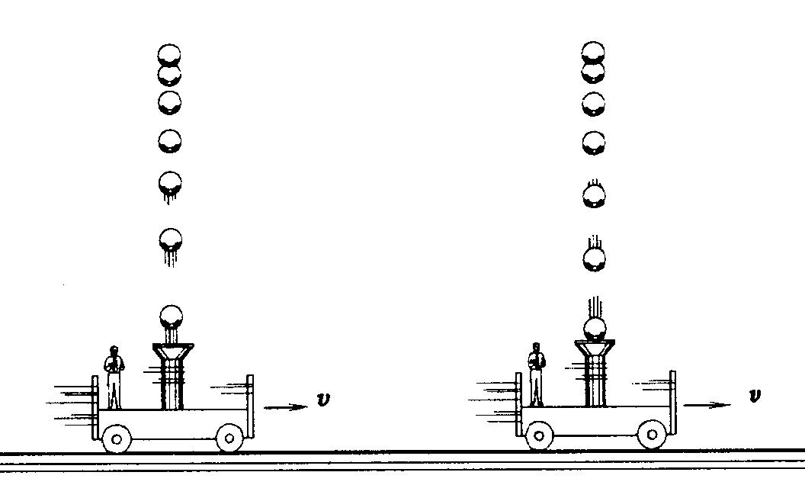
(a)车作匀速直线运动时，车上的人观察到石子作直线运动

Slide 3
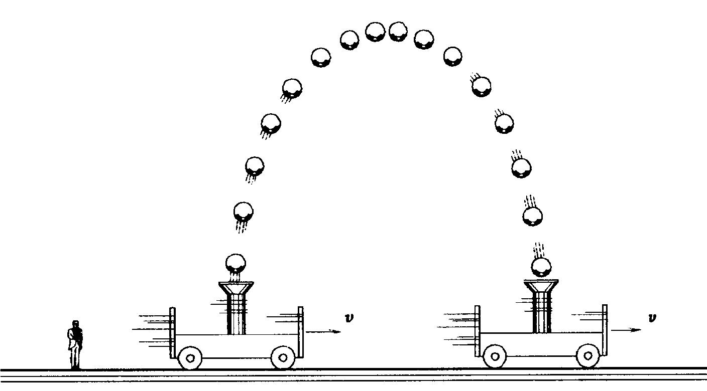
(b)车作匀速直线运动时，地面上的人观察到石子作抛物线运动

Slide 4
在某些情况下，参照系本身也在运动.参考系的选择是任意的，所以有必要清楚：
不同参考系中，物体运动间的关系 .
这种关系取决于2个参考系相对做什么样的运动.
变换关系：不同参考系中同一质点的位置、速度、 加速度的关系.
一个坐标系中的描述
变换
另一个坐标系中的描述

Slide 5
一、经典时空观和坐标变换
要观察物体的运动，就要进行测量. 即测量空间距离和时间间隔.
设有两个参照系S和S`, S静止,S`相对于S作平动.
在S和S`中观测同一个运动物体，是否会得到相同的距离和时间？
1、经典时空观：
时间相等：时间绝对性；
长度相等：空间绝对性.
两个参考系中测得：

Slide 6
绝对时空观
绝对空间，就其本性来说，与任何外在的情况无关，
始终保持着相似和不变。
绝对的、纯粹的数学的时间，就其本性来说，均匀地
流逝而与任何外在的情况无关。
牛顿——《自然哲学的数学原理》

Slide 7



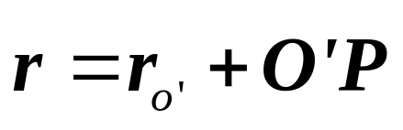



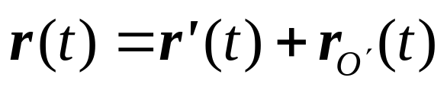
2、坐标变换
静止参考系
时间
运动参考系
由位移的矢量性有：
z'
P
z
S'系
位矢变换为
y'
S系
O'
O
x'
y
x

Slide 8





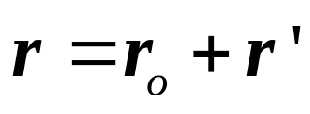




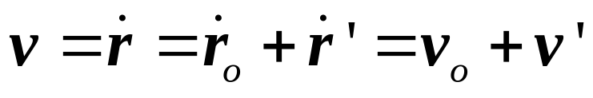



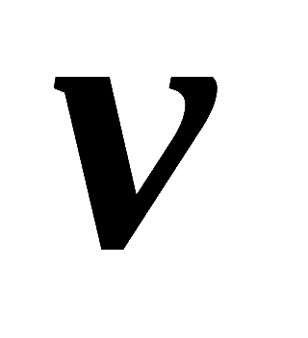
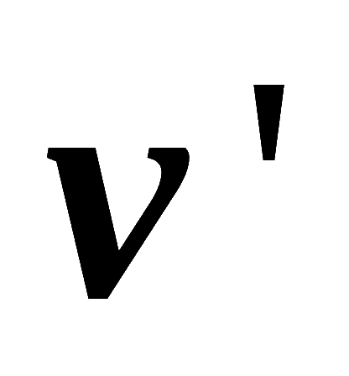
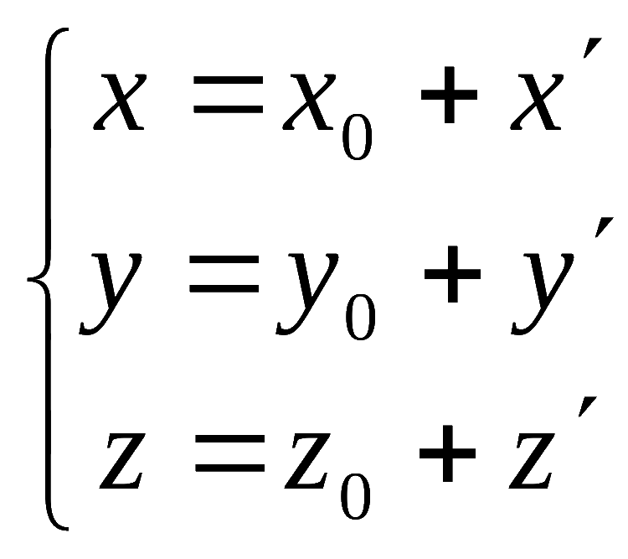
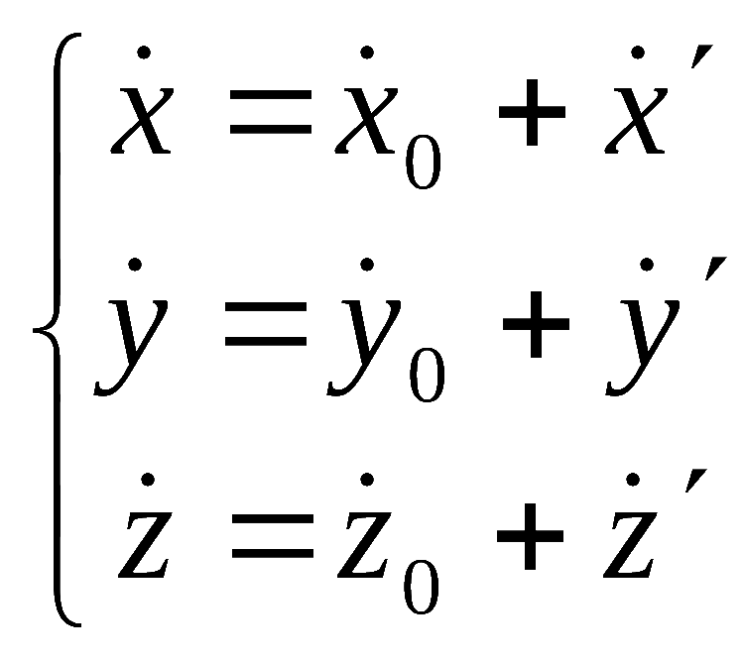
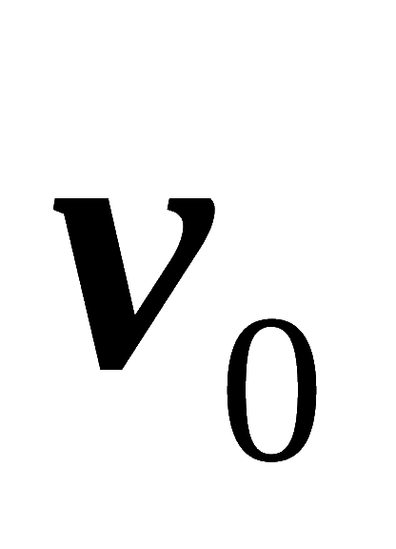
二、速度与加速度变换
1. 速度的合成
在经典假设下，v<<c
P
分量式
绝对速度
相对速度
牵连速度

Slide 9
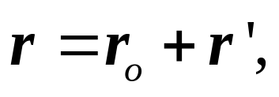
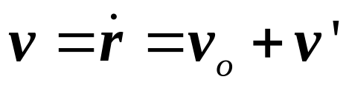
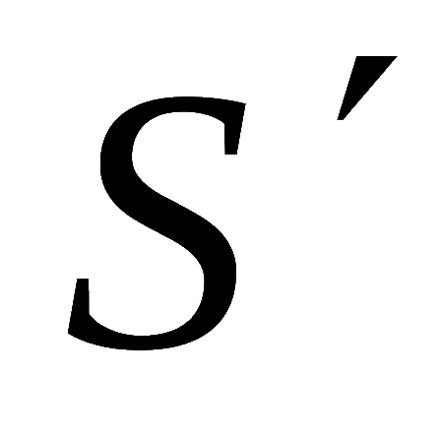
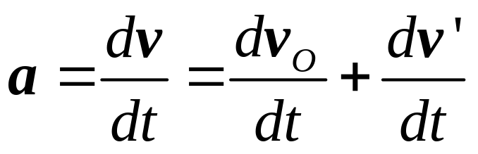
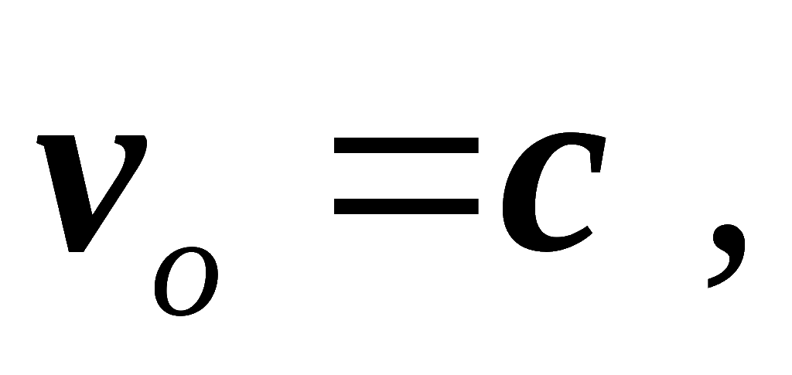

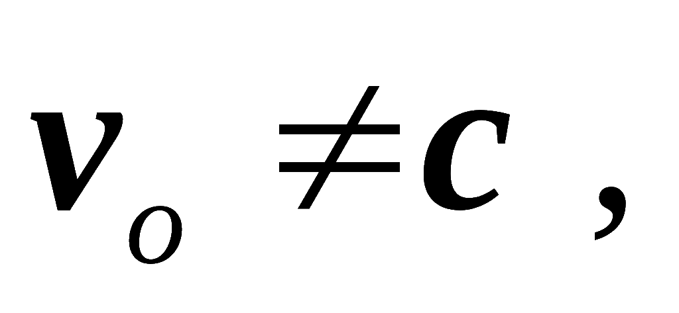
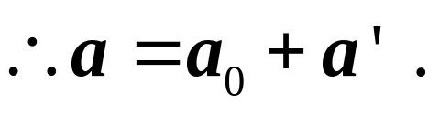
2. 加速度的合成
(1) 系相对S系作匀速直线运动
(2) 系相对S系作匀加速直线运动

Slide 10
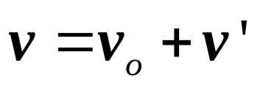
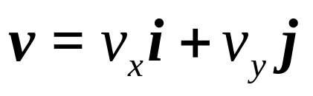


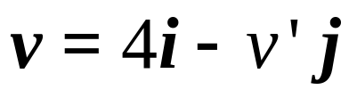





例1 某人以4千米/小时 的速率向东方前进，感觉风从正北吹来；如果将速率增加一倍，则感觉风从东北方向吹来. 试求风速及风向.
解：
(1)速度分析:
(2)建立直角坐标系，有
y
x

Slide 11
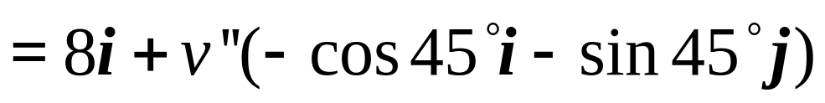
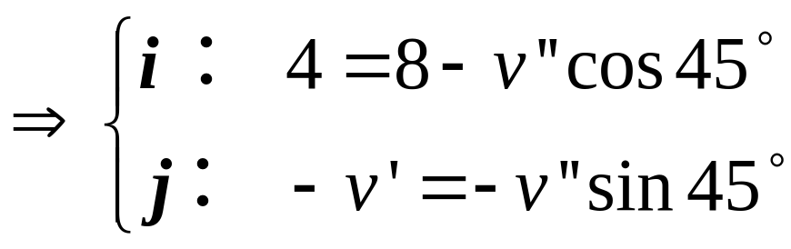
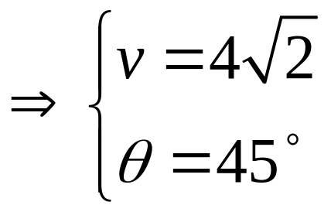
y
x
作业
1.16

Slide 12
§1.4 质点运动规律
一、牛顿第一定律
二、牛顿第二定律
三、牛顿第三定律
四、相对性原理

Slide 13
一、牛顿第一定律
1. 内容
任何物体如果没有受到其他物体的作用，都将保持静止或匀速直线运动状态.
(1) 惯性：
物体在不受外力时保持运动状态不变的这种特性.
(2) 适用范围：只对惯性系成立.

Slide 14
2. 意义
a 定义了惯性系；
b 假定了惯性系的存在；
c 从力的效果定义了力；
力的单位：1牛顿力=1米/秒²
d 给出了直线的物理体现：不受力的质点在惯性系
中的运动轨迹.

Slide 15
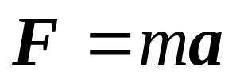
二、牛顿第二定律
1. 内容
2. 实验结果
(1) 力有方向性；
(2) 力有大小不同；
(3) 除力以外，影响加速度大小的，有物体的惯性.
惯性质量：
度量惯性强弱的物理量.

Slide 16
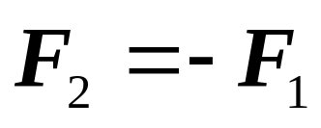
三、牛顿第三定律
1. 内容
四、相对性原理
1. 伽利略相对性原理
不能借助任何力学实验判断参考系是静止的或匀速直线运动. 力学相对性原理
在一切惯性系中，力学规律是相同的。

Slide 17
2. 爱因斯坦相对性原理
一切惯性参照系对所有的物理规律是等价的。
3. 对相对性原理的评述
(1) 揭示了惯性系的特征；
(2) 其是人们判别物理学说的依据.

Slide 18
* 重点加深理解的几个问题
（1）牛顿定律是经典力学的基础，核心是牛顿第二定
律，以简洁明了的数学式子表明质点机械运动的
变化规律；
（2）三个定律相互独立，牛顿第一定律是牛顿第二定
律的前提，牛顿第一定律定义了惯性系，对力给
出了定性定义（力是改变运动状态的原因），牛
顿第三定律与参考系选择无关；
（3）质量 引力质量＝惯性质量

